Slide 1


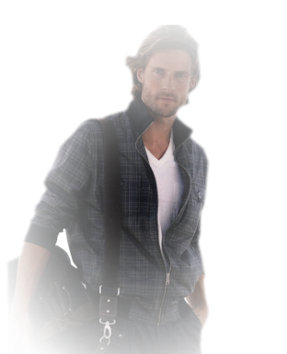





by Mar
Mar
Geografía
"Eres libre" -dijiste.
Yo te miré en silencio
con la expresión absurda
de esas viejas muñecas
que se pierden un día
tras haberse arrastrado
por todos los caminos
sin rumbo de la infancia.
Irene Sánchez Carrón
"Puedes ir donde quieras"
-dijiste. Y de repente
encogieron los mapas,
no hubo puertas abiertas,
una goma invisible
borró todas las calles
y entonces fue el dolor
un camino sin tierra y sin orillas.
stellmar@gmail.com
AnaRidzi
Edición sin fines de lucro

Slide 2







¿Te ha gustado?
Puedes ver más entrando
Aquí
Además puedes recibir powerpoints en tu correo electrónico suscribiéndote aquí:

